Slide 1
Dr. Fransiskus Adikara, S.Kom, MMSI
IT Resource Management
Sesi 11
Faktor-faktor yang Berpengaruh terhadap Kinerja Pengelolaan Sumberdaya TI

Slide 2
PROFESI IT SECARA UMUM
System Analyst
Analyst Programmer
ERP (enterprise resource planning) Consultant
Systems Programmer/ Software Engineer
Web Designer
Systems Engineer
Tester
Database Administrator
Manager
IT Manager
Project Manager
Account Manager
Sumber indonesia salary guide 2006 dan berbagai sumber

Slide 3
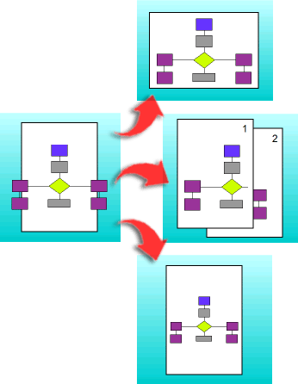
Analyst Programmer
Merancang, membuat ‘code’ (program) dan menguji program untuk mendukung perencanaan pengembangan aplikasi sistem
Notes:
3
Design, code & test programmes to support the application systems development plan

Slide 4
ERP Consultant
Memberikan nasehat teknis ataupun fungsional pada implementasi solusi ERP.
Harus mempunyai beberapa pengetahuan tertentu dalam rangka memetakan proses.
Notes:
4
To provide functional or technical advice on the implementation of ERP solutions. Must have some domain knowledge in order to map processes.
ERP = enterprise resource planning

Slide 5
Systems Programmer/
Software Engineer
Terbiasa dengan pengembangan software ‘life cycles’ .
Memiliki ketrampilan dalam men-desain aplikasi
menyiapkan program menurut spesifikasi
dokumentasi /’coding’
pengujian.
Notes:
5
Familiar with software development life cycles. Possess skills in application design. Prepare programme specifications, coding/ documentation & testing.

Slide 6
Systems Engineer
Menyediakan rancangan sistem & konsultasi terhadap pelanggan.
Memberikan respon terhadap permintaan technical queries serta dukungannya.
Termasuk melakukan pelatihan teknis ke pelanggan & IT administrator.
Notes:
6
Provide system design & consultancy to customers. Respond to requests for technical queries & support. Conduct technical training to customers & IT administrators.

Slide 7
Database Administrator
Bertanggung jawab Untuk administrasi & pemeliharaan teknis yang menyangkut perusahaan dalam pembagian sistem database.
Notes:
7
Responsible for administration & technical maintenance of the company’s distributed database system.

Slide 8

Network Administrator
Mengurusi & mengoperasi jaringan LAN maupun WAN, manajemen sistem serta dukungan terhadap perangkat kerasnya
Notes:
8
Administer & operate LAN & WAN networks, system management & hardware support.

Slide 9
I T Executive
Memelihara kecukupan, standard & kesiapan systems/infrastructure untuk memastikan pengoperasiannya dapat efektif & efisien.
Menerapkan prosedur IT & proses untuk memastikan data terproteksi secara maksimum
Notes:
9
Maintain sufficient, standard & reliable systems/infrastructure to ensure effective & efficient operations. Implement IT procedures & processes to ensure maximum data protection/security.

Slide 10
IT Administrator
Menyediakan implementasi & administrasi yang meliputi Local Area Network (LAN), Wide Area Network (WAN) dan koneksi dial-up, firewall, Proxy serta pendukung teknisnya.
Notes:
10
Provide implementation & administration involving LAN, WAN & dial-up connectivity, firewall, reverse proxy & technical support.

Slide 11
Account Manager
Bertanggung jawab untuk kemajuan penjualan suatu solusi dan/atau produk serta target pendapatan.
Notes:
11
Responsible for achievement of IT products and/or solution sales & revenue target. May be assigned to target-specific industry verticals

Slide 12
Network Support Engineer
Melaksanakan komunikasi & analisa sistem networking
Mendisain perencanaan untuk integrasi. Mendukung jaringan pada internet, intranet & extranet.
Menganalisa & ikut ambil bagian dalam pengembangan standardisasi keamanan & implementasi mengendalikan untuk keamanan LAN & WAN
Notes:
12
Perform communication & networking systems analysis & design planning for integration. Support of network in internet, intranet & extranet. Analyse & participate in the development of security standardisation & implementation of security controls for LAN & WAN.

Slide 13

I T Manager
Mengatur kelancaran dari sistem IT.
Troubleshooting & membantu organisasi dalam menangani permasalahan IT.
Sesuai dengan pengembangan IT yang baru dalam bidang yang diperlukan.
Notes:
13
Oversee the smooth running of the IT systems. Troubleshoot & assist the organisation in any IT matters or problems. In tune with all the new IT developments in the required fields.

Slide 14
Business Development Manager
Secara umum mengetahui kebutuhan akan pelanggan. Memiliki ketajaman yang diperlukan dalam menopang & menguntungkan bisnis.
Mempunyai kemampuan luas yang mampu menyerap & berkomunikasi jelas ttg bisnis kompleks serta konsep teknologi.
Notes:
14
Commercially aware of customers’ needs. Possess the acumen necessary to grow sustainable & profitable business. A strong intellect capable of grasping & clearly communicating complex business & technology concepts.

Slide 15

Project Manager
Perencanaan, memberi arahan & melaksanakan aktivitas manajemen proyek untuk suatu divisi/ area.
Memonitor progress terhadap jadwal & anggaran proyek.
Bisa juga mengalokasikan atau membantu mengalokasi sumber daya sesuai dengan hasil proyek yang harus diselesaikan
Notes:
15
Plan, direct & execute project management activities for an area/ division. Monitor progress against schedule & project budget. May allocate or assist in the allocation of appropriate resources to deliver project results

Slide 16
KODE ETIK PROFESIONAL IT
Dalam lingkup TI, kode etik profesinya memuat kajian ilmiah mengenai prinsip atau norma-norma dalam kaitan dengan hubungan antara professional atau developer TI dengan klien, antara para professional sendiri, antara organisasi profesi serta organisasi profesi dengan pemerintah.
Salah satu bentuk hubungan seorang profesional dengan klien (pengguna jasa) misalnya pembuatan sebuah program aplikasi.

Slide 17
Etika Profesional Komputer
Secara umum, perilaku etis yang diharapkan dari para profesional komputer:
  Jujur dan adil; memegang kerahasiaan; memelihara kompetensi profesi; memahami hukum yang terkait; menghargai dan melindungi kerahasiaan pribadi; menghindari merugikan pihak lain; dan menghargai hak milik.
Berbagai contoh kode etik profesi komputer:
  IEEE-CS/ACM (Software Engineering Code of Ethics and Professional Practice) (http://www.acm.org/about/se-code)
  ACM Code of Ethics and Professional Conduct (http://www.acm.org/about/code-of-ethics)
  British Computer Society Code of Conduct and Code of Good Practice (http://www.bcs.org/upload/pdf/conduct.pdf dan http://www. bcs.org/upload/pdf/cop.pdf )

Slide 18
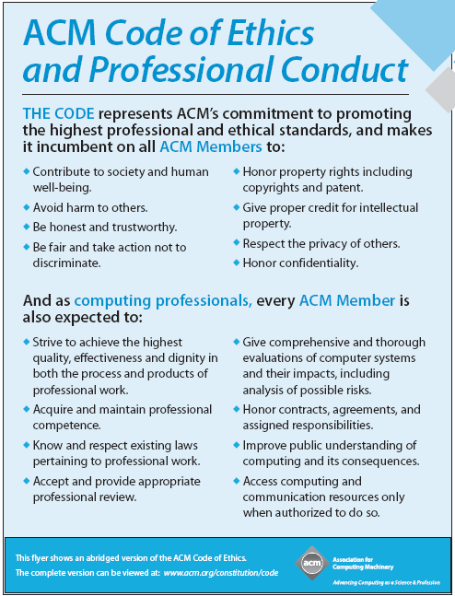

Slide 19
IEEE-CS/ACM Code of Ethics and Professional Practice
Dikembangkan berdasarkan 8 prinsip:
  Kepentingan umum
  Klien dan atasan
  Produk
  Keputusan
  Manajemen
  Profesi
  Rekan sejawat
  Diri sendiri
Pengembang sistem seharusnya bertindak konsisten dengan kepentingan umum
  Menyetujui sistem jika memiliki keyakinan yang kuat bahwa sistem aman, memenuhi standar, melewati berbagai pengujian dan tidak mengurangi kualitas hidup, privasi, atau mengganggu lingkungan.
  Menyingkap setiap bahaya potensial pada pengguna.
  Adil dan hindari kecurangan dalam setiap pernyataan terkait dengan sistem.

Slide 20
IEEE-CS/ACM Code of Ethics and Professional Practice
Pengembang sistem seharusnya bertindak dalam cara yang memberikan perhatian terbesar pada klien atau atasannya, konsisten dengan kepentingan umum.
  Jujur akan keterbatasan pengetahuan dan pengalamannya.
  Simpan setiap informasi rahasia, konsisten dengan kepentingan umum dan hukum.
Pengembang sistem seharusnya meyakinkan bahwa produknya dan segala perubahannya memenuhi standar profesional tertinggi yang mungkin.
  Berupaya untuk mutu yang tinggi, biaya yang wajar, dan jadwal yang beralasan.
  Lakukan pengujian, penghapusan bug, dan pengkajian yang memadai terhadap sistem dan dokumen yang terkait.
  Hadapi setiap perawatan sistem dengan profesionalisme yang sama dengan pengembangan baru.

Slide 21
IEEE-CS/ACM Code of Ethics and Professional Practice (cont.)
Pengembang sistem seharusnya memelihara integritas dan independensinya dalam membuat suatu keputusan profesional
  Tidak terikat dengan praktik keuangan yang keliru.
  Perlihatkan ke semua pihak yang terkait, konflik kepentingan yang terjadi yang tidak dapat dibiarkan begitu saja.
Manajer/pemimpin pengembangan sistem seharusnya mengikuti dan mendorong pendekatan etis terhadap manajemen pengembangan sistem.
  Yakini bahwa para pengembang sistem telah diberitahukan standar-standar yang akan digunakan.
  Memberikan honor yang adil dan memadai.
  Tidak memberikan sanksi kepada siapapun yang memberikan perhatian etis mengenai proyek.

Slide 22
IEEE-CS/ACM Code of Ethics and Professional Practice (cont.)
Pengembang sistem seharusnya menaikkan integritas dan reputasinya konsisten dengan kepentingan umum.
  Memasyarakatkan pengetahuan umum akan pengembangan sistem.
  Akurat dalam menyatakan karakteristik perangkat lunak yang dikerjakannya.
  Bertanggung jawab untuk mendapatkan, memperbaiki, dan melaporkan kesalahan dalam sistem dan dokumentasi yang terkait yang sedang dikerjakannya.
Pengembang sistem seharusnya adil dan memberi dukungan kepada rekan sejawatnya.
  Hargai pekerjaan orang lain
  Berikan pemahaman yang adil akan pendapat, perhatian, dan keberatan dari rekan sejawat.
  Untuk hal-hal di luar kompetensi yang dimiliki, minta pendapat dari profesional yang berkompetensi di bidang tersebut.

Slide 23
IEEE-CS/ACM Code of Ethics and Professional Practice (cont.)
Pengembang sistem seharusnya belajar terus terkait dengan praktik profesinya dan seharusnya mendukung pendekatan etis dalam praktik profesinya.
  Menambah pengetahuannya
  Meningkatkan kemampuannya dalam mengembangkan sistem berkualitas yang aman, andal, dan berguna
  Meningkatkan kemampuannya untuk menghasilkan dokumentasi yang akurat, informatif, dan ditulis dengan baik.

